Slide 1

Notes:
Abrir dizendo que é uma ferramenta nossa, feita para o jeito que a equipe já trabalha. Não muda como marcamos visitas; muda o que sabemos depois delas.

Slide 2
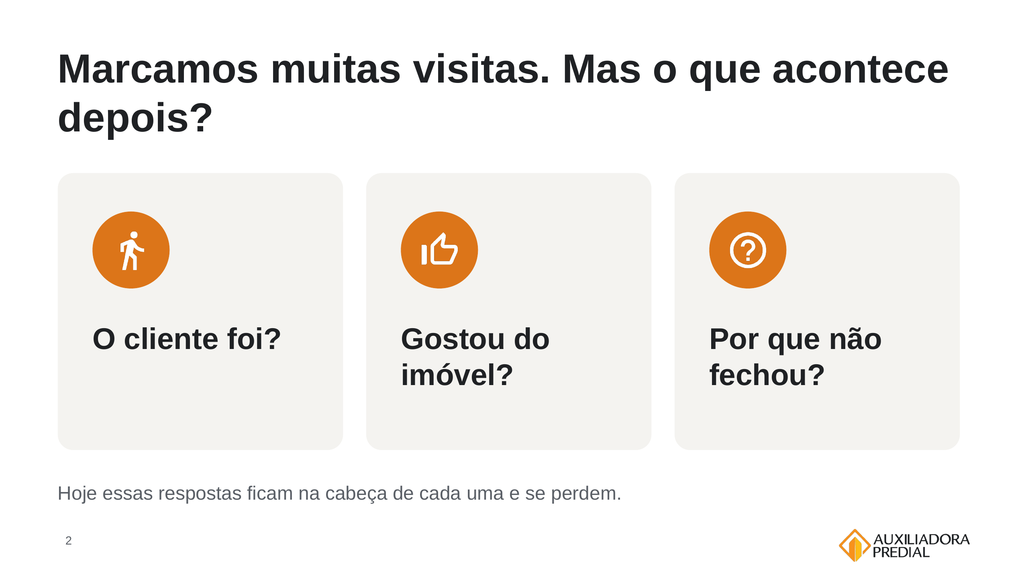
Notes:
Pergunta para a sala: de cada 10 visitas da semana passada, quantas viraram proposta? Ninguém sabe ao certo, e não é culpa de ninguém, é falta de registro.

Slide 3
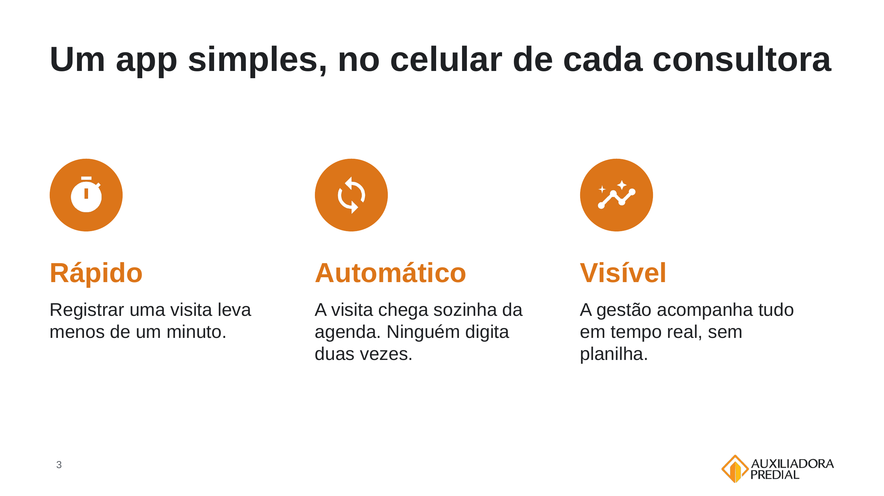
Notes:
Três palavras para guardar: rápido, automático, visível. Funciona como aplicativo na tela do celular.

Slide 4
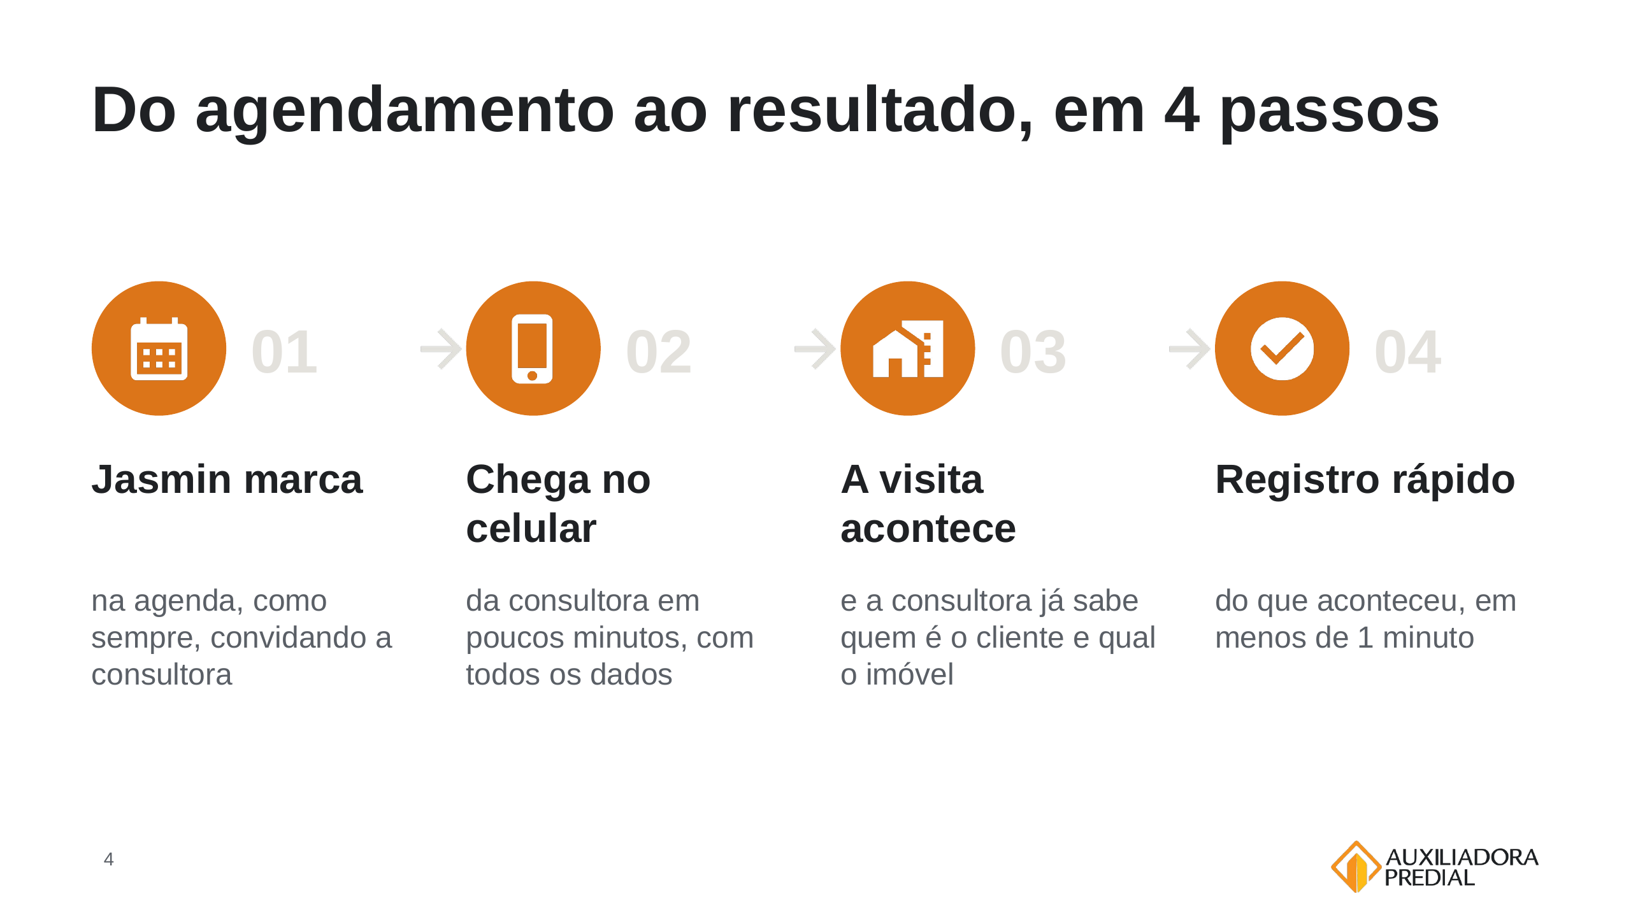
Notes:
Para a Jasmin nada muda: ela marca na agenda e convida a consultora e a conta do sistema. Mudou horário ou cancelou na agenda, o sistema acompanha sozinho.

Slide 5
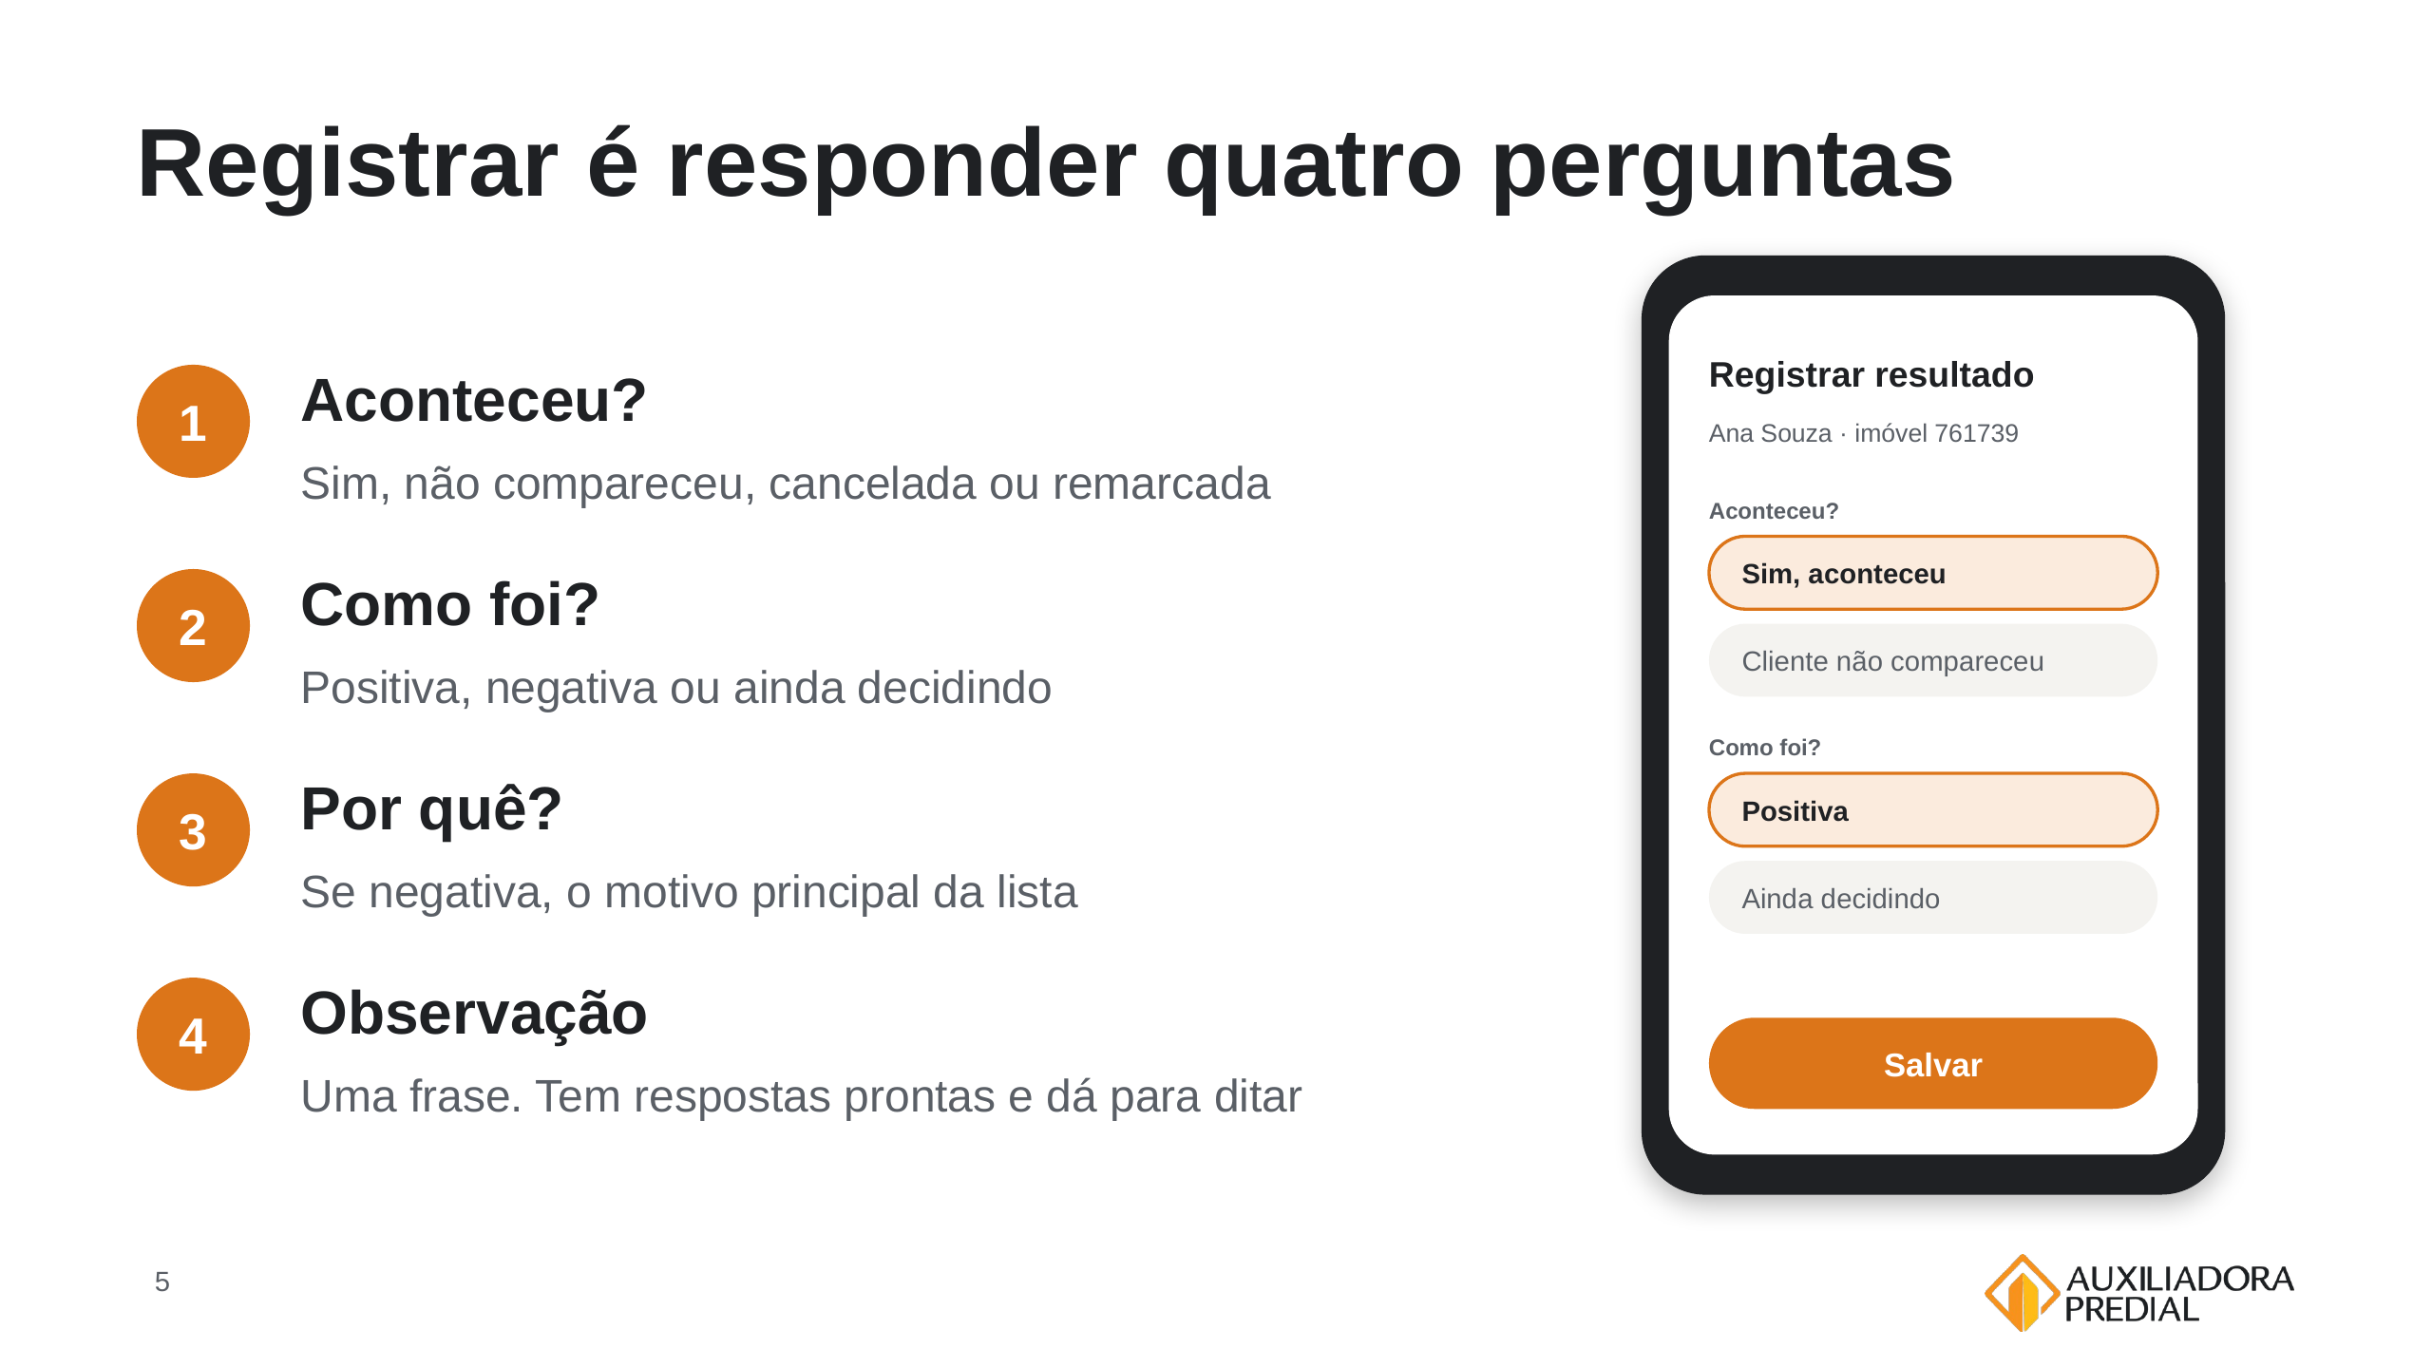
Notes:
Mostrar ao vivo no celular, se der. Errou? Aparece um Desfazer logo depois de salvar. Depois de salvar, o app já abre a próxima visita pendente. O cliente do exemplo é fictício.

Slide 6
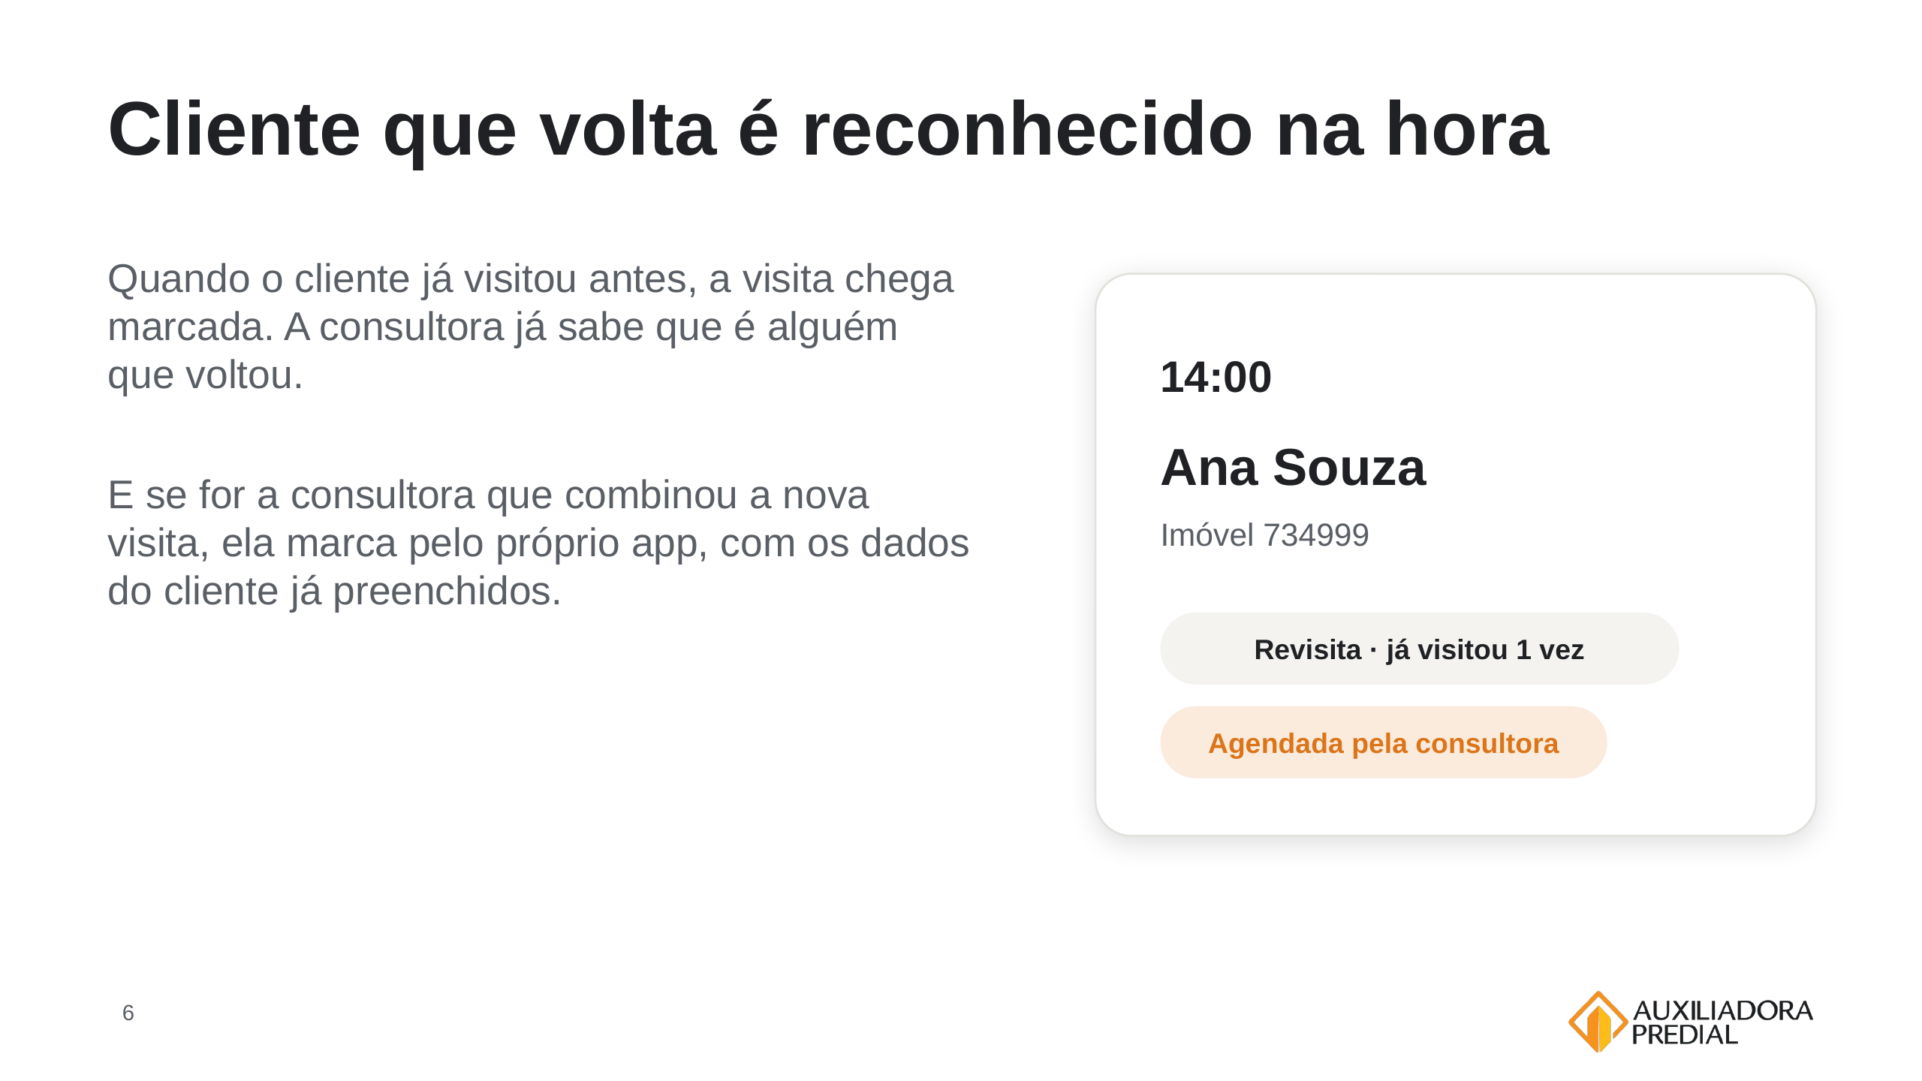
Notes:
Cliente e imóvel do exemplo são fictícios. As duas marcações ajudam a gestão a ver quantos clientes voltam e quantas visitas nascem do trabalho da própria consultora.

Slide 7
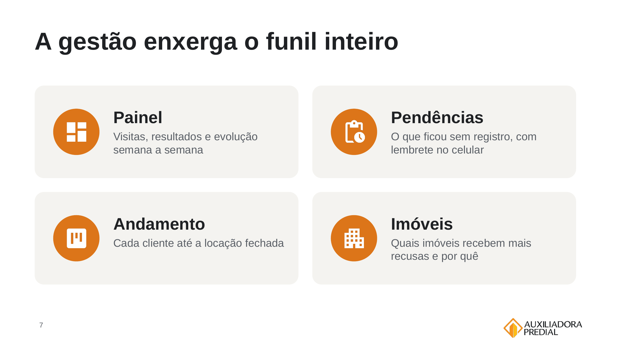
Notes:
Painel: agendadas, realizadas, positivas e cobertura, que é quanto das visitas já tem registro. Meta de cobertura: 90%. Andamento: em acompanhamento, documentação em análise, locação fechada ou perdida.

Slide 8

Notes:
O objetivo não é fiscalizar, é saber onde apoiar: qual imóvel precisa de ajuste de preço, qual objeção aparece mais, quem precisa de reforço.

Slide 9
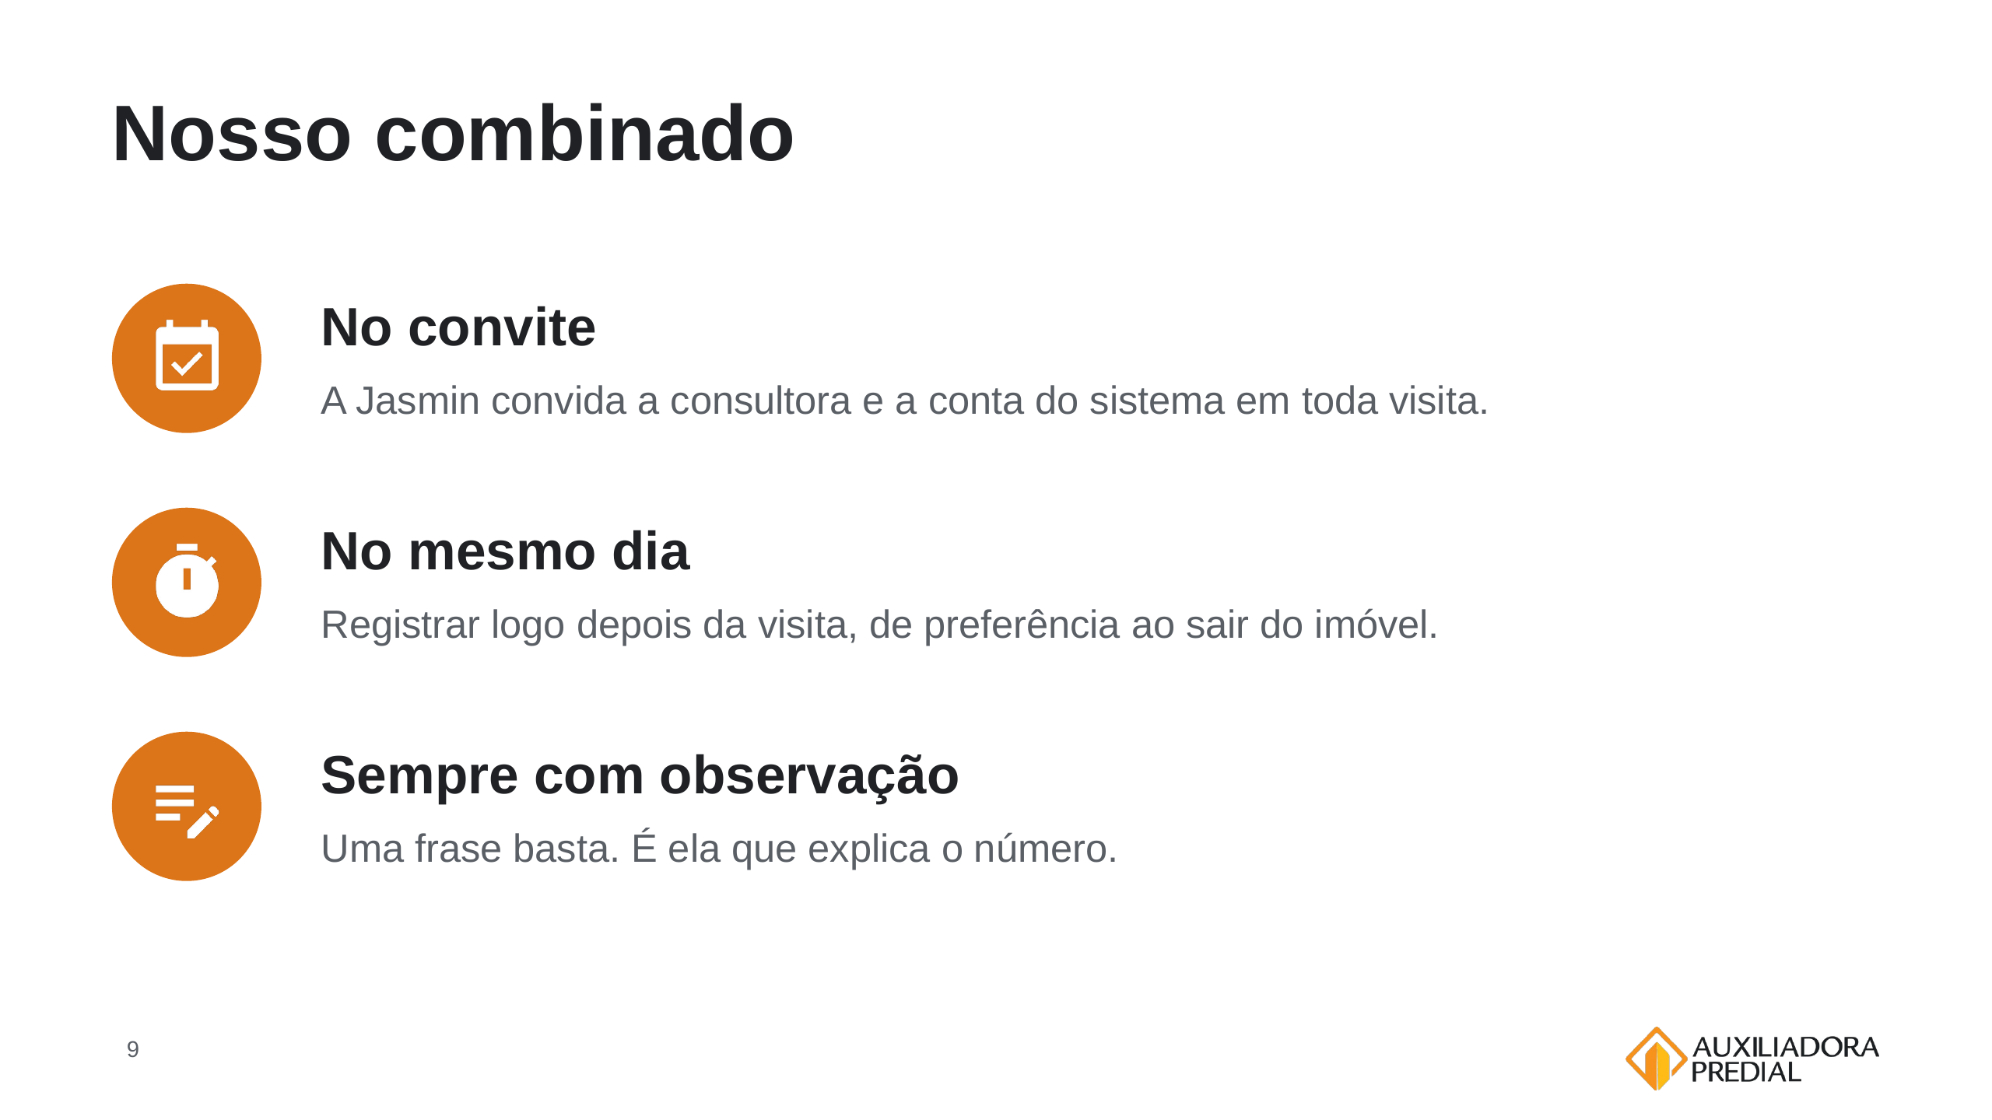
Notes:
Visita sem registro há mais de 24 horas aparece destacada no painel. Nas primeiras semanas, o foco é a cobertura: registrar tudo.

Slide 10
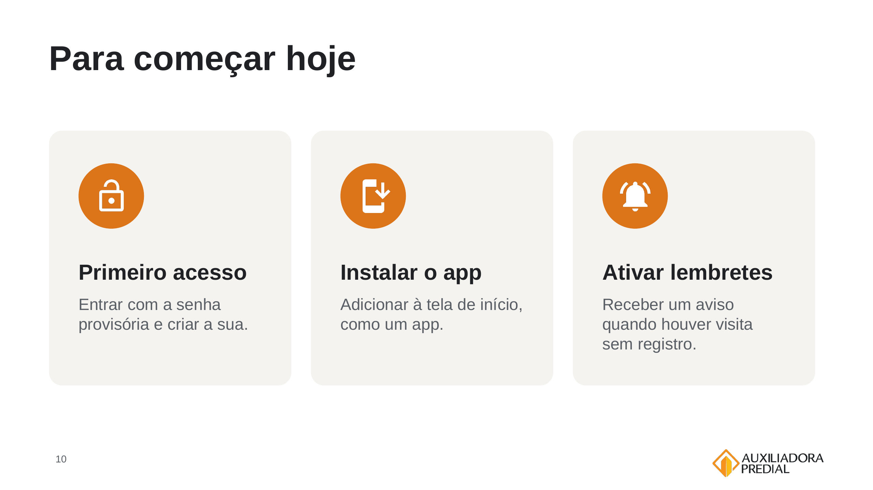
Notes:
Fazer junto com a equipe, ali na hora: cada uma entra, troca a senha, instala no celular e ativa os lembretes. Leva uns 5 minutos.

Slide 11

Notes:
Abrir para perguntas.

